Slide 1
Народные инициативы 2016 год

Slide 2
Объемы финансирования проекта народных инициатив,
в сравнении с прошлыми периодами, тыс. руб. в год

Slide 3
Объемы финансирования проектов народных инициатив
всего областной и местный бюджеты, тыс. руб. в год

Slide 4
ПЕРЕЧЕНЬ ПРОЕКТОВ НАРОДНЫХ ИНИЦИАТИВ
№ п/п | Наименование мероприятия с количественными характеристиками | Срок реализации | Объем финансирования - всего, руб. | В том числе из:
 |  |  |  | областного бюджета, руб. | местного бюджета, руб.
1 | Благоустройство территории в г.Слюдянке от дома № 50 по ул. Советская до дома № 1А по ул. Слюдянских Красногвардейцев. (продолжение аллеи на месте снесенного аварийного дома (укладка плитки, установка уличных фонарей, озеленение)) | до 30 декабря 2016 года | 450 000,00 | 450 000,00 | 0,00
2 | Благоустройство парка "Перевал" в г. Слюдянке по ул. Ленина в районе дома № 16 (устройство плитки, бордюр по периметру, приобретение и установка уличных фонарей, ремонт ступеней (облицовка плиткой)) |  | 2 164 242,88 | 2 164 242,88 | 0,00
3 | Ремонт и содержание участка автомобильной дороги по ул. Парижской Коммуны от д. № 7 до д. № 36 по ул. Комсомольской. |  | 341 394,68 | 1 000,00 | 340 394,68
4 | Благоустройство территории в г. Слюдянке от д. № 23А по ул. Советская до д. № 1Б по ул. Бабушкина. (планировка поверхности, отсыпка парковки для автомобилей, подвоз плодородной земли с последующим озеленением (посадка кустов, бордюрных цветов, асфальтирование парковки для автомобилей)) |  | 362 847,35 | 5 336,03 | 357 511,32
 | ИТОГО: |  | 3 318 484,91 | 2 620 578,91 | 697 906,00
Дополнительные мероприятия
1 | Установка стелы "Я люблю Слюдянку" на центральной площади в г. Слюдянке к 80-ти летию присвоения статуса города. | до 30 декабря 2016 года | 196 386,93 | 196 386,93 | 0,00
2 | Ремонт участка автомобильной дороги в г.Слюдянке по ул. Бабушкина от дома № 1 до дома № 24 |  | 1 137 834,16 | 1 137 834,16 | 0,00
 | ИТОГО: |  | 1 334 221,09 | 1 334 221,09 | 0,00
 | Всего по мероприятиям: |  | 4 652 706,00 | 3 954 800,00 | 697 906,00

Slide 5
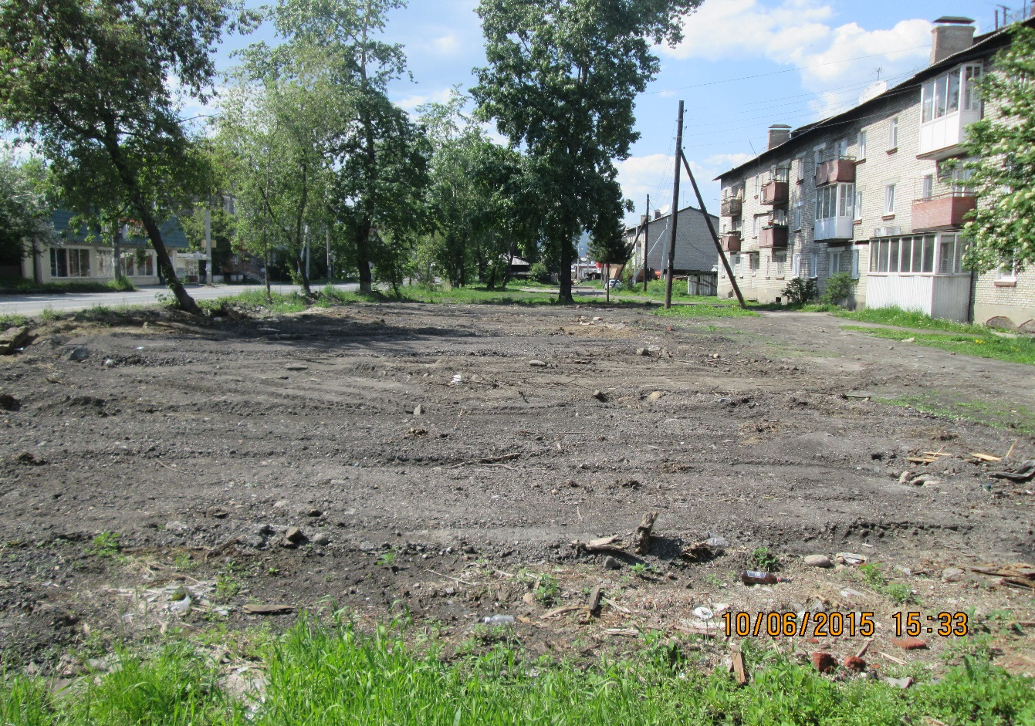
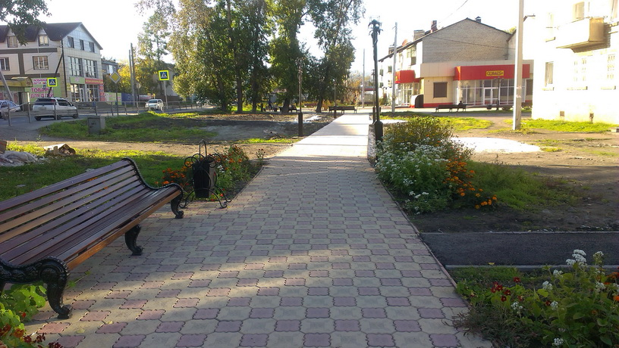
Благоустройство территории в г.Слюдянке от дома № 50 по ул. Советская до дома № 1А по ул. Слюдянских Красногвардейцев
ДО
ПОСЛЕ

Slide 6
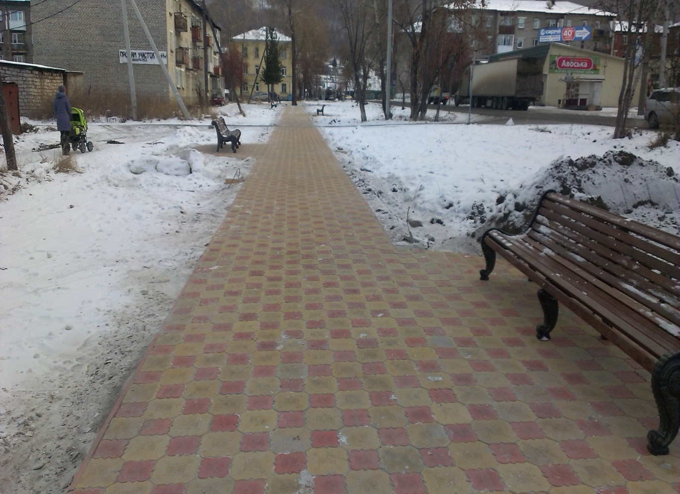
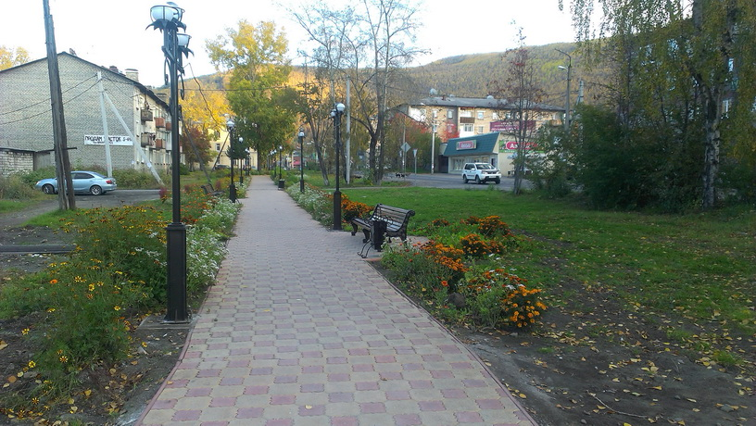
Благоустройство территории в г.Слюдянке от дома № 50 по ул. Советская до дома № 1А по ул. Слюдянских Красногвардейцев
ДО
ПОСЛЕ

Slide 7
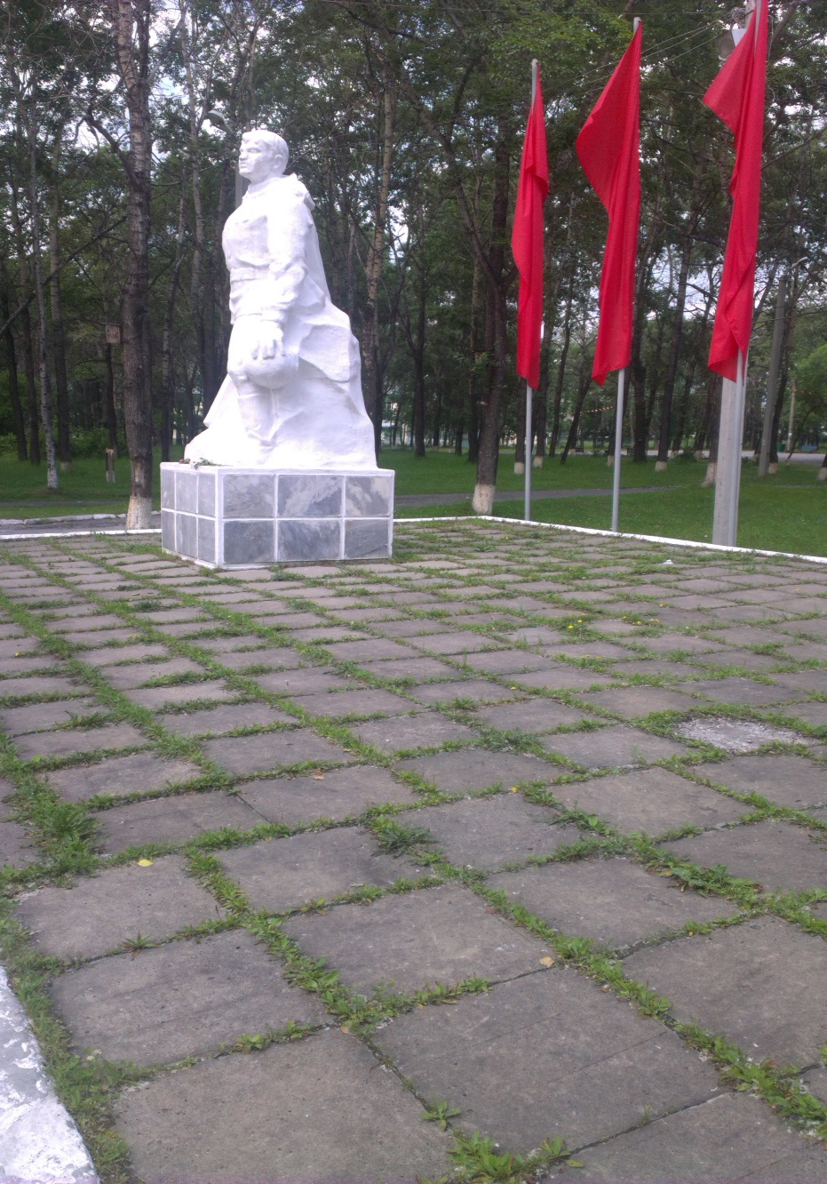
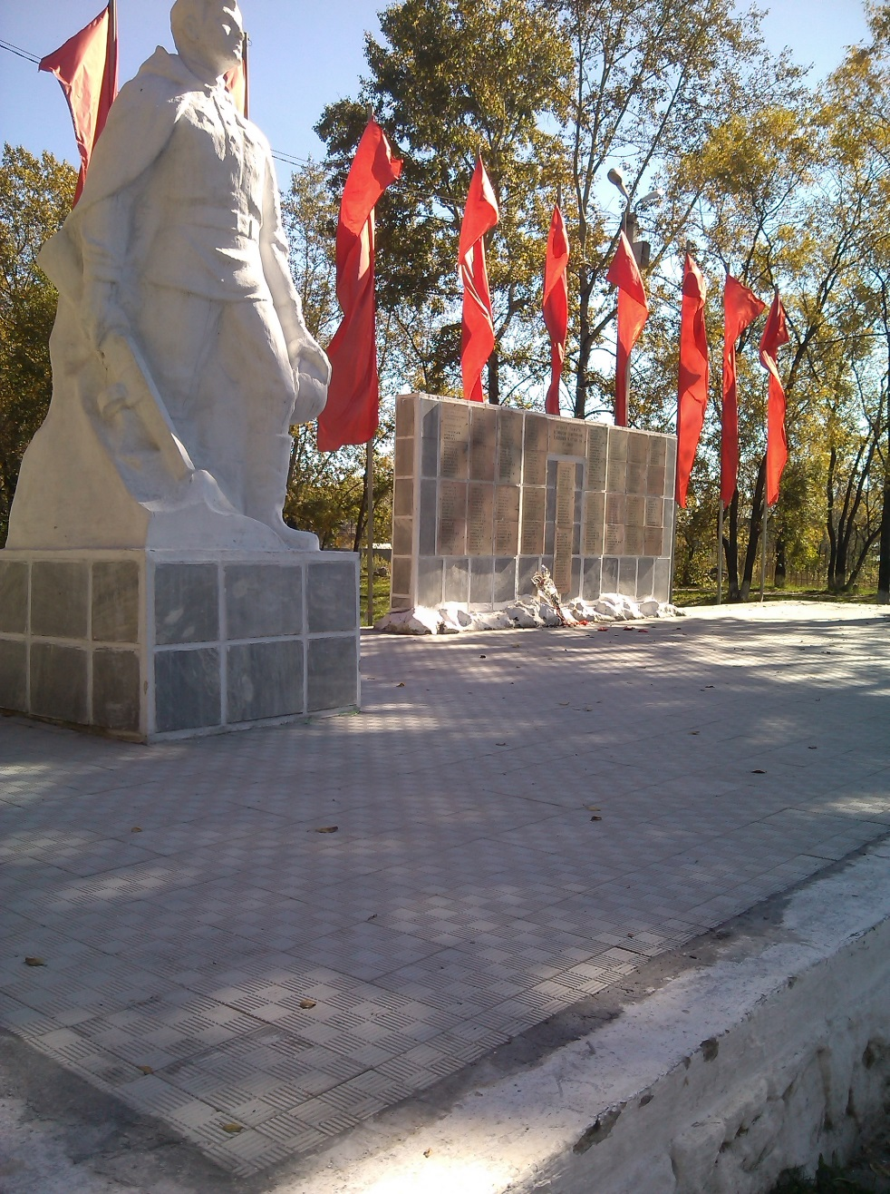
Благоустройство парка "Перевал" в г. Слюдянке по ул. Ленина в районе дома № 16
ДО
ПОСЛЕ

Slide 8
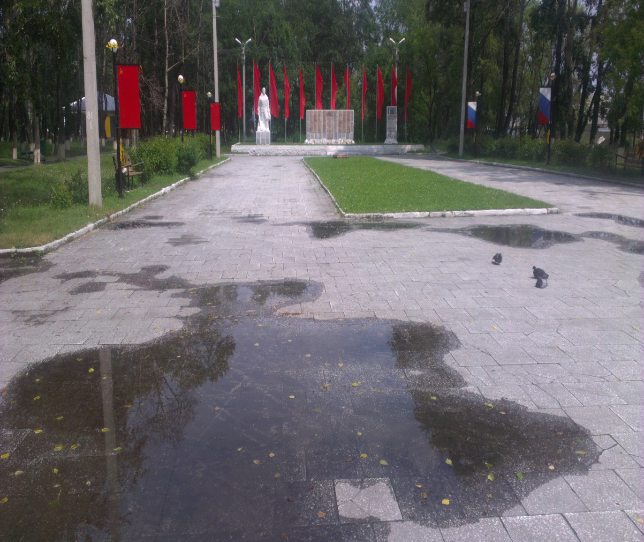
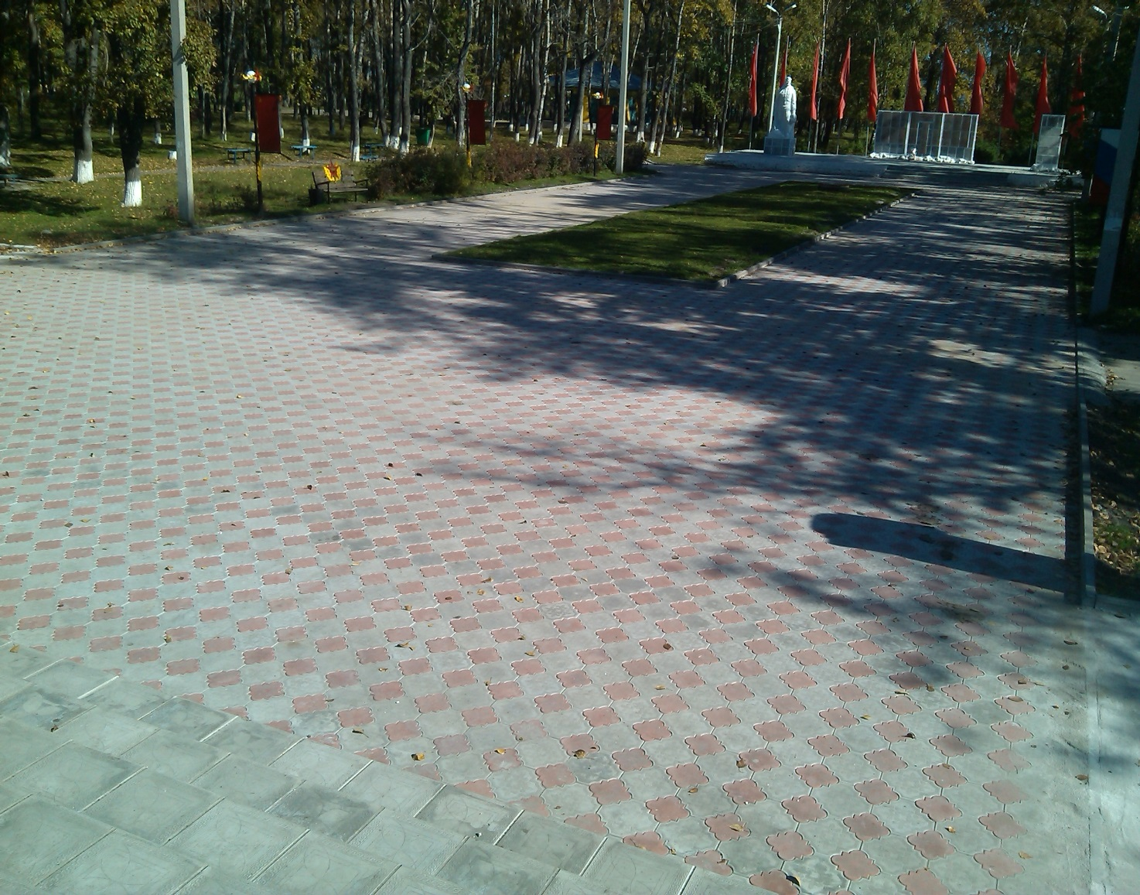
Благоустройство парка "Перевал" в г. Слюдянке по ул. Ленина в районе дома № 16
ДО
ПОСЛЕ

Slide 9
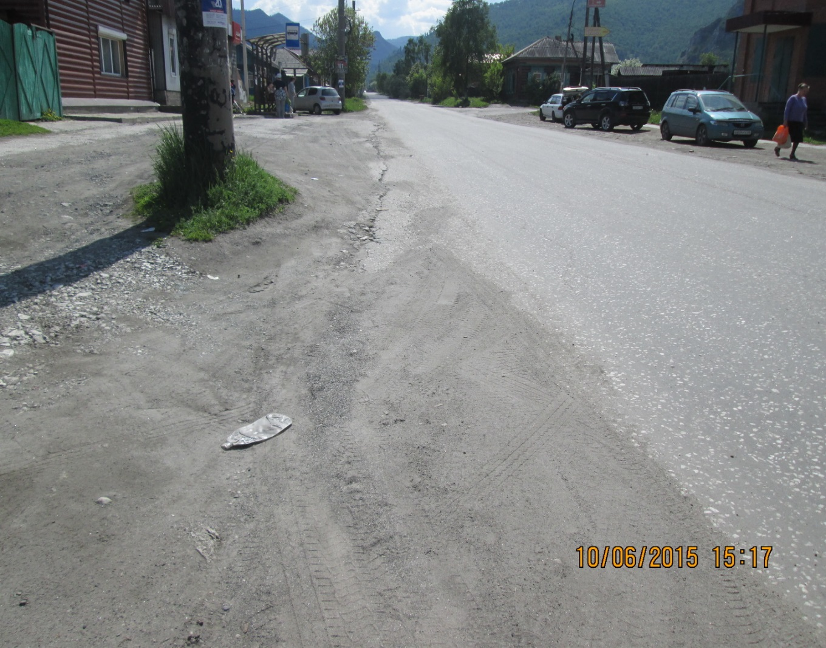
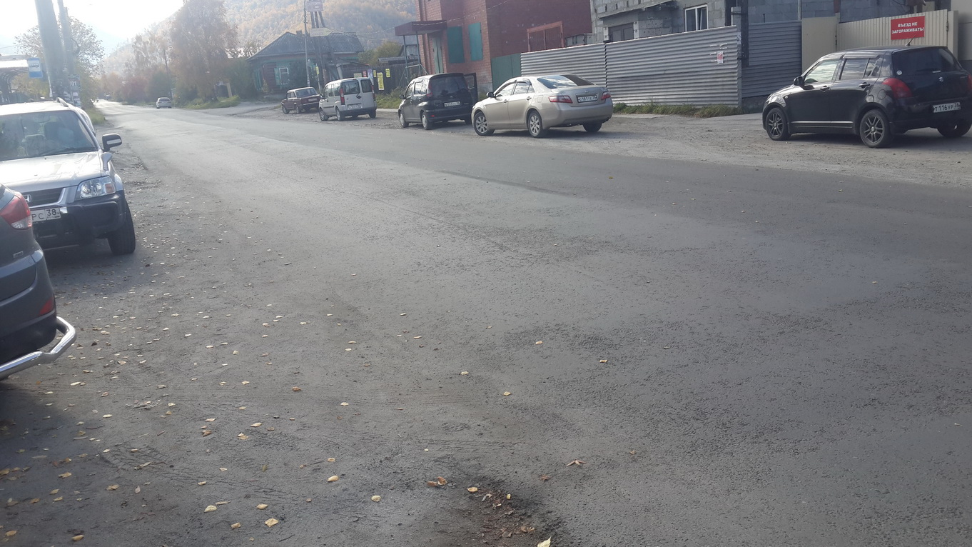
Ремонт и содержание участка автомобильной дороги по ул. Парижской Коммуны от д. № 7 до д. № 36 по ул. Комсомольской.
ДО
ПОСЛЕ

Slide 10
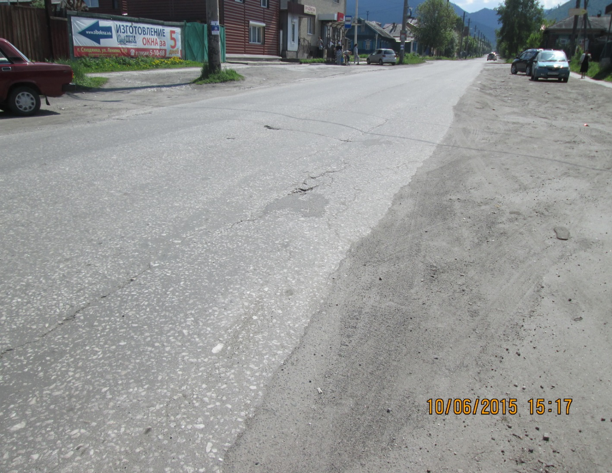
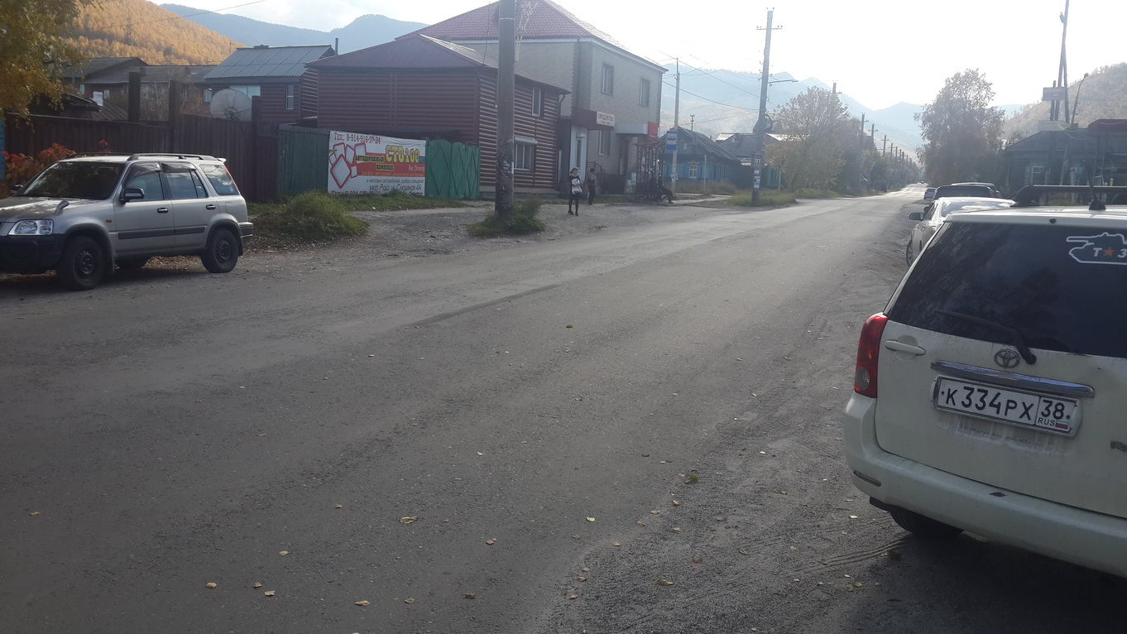
Ремонт и содержание участка автомобильной дороги по ул. Парижской Коммуны от д. № 7 до д. № 36 по ул. Комсомольской.
ДО
ПОСЛЕ

Slide 11
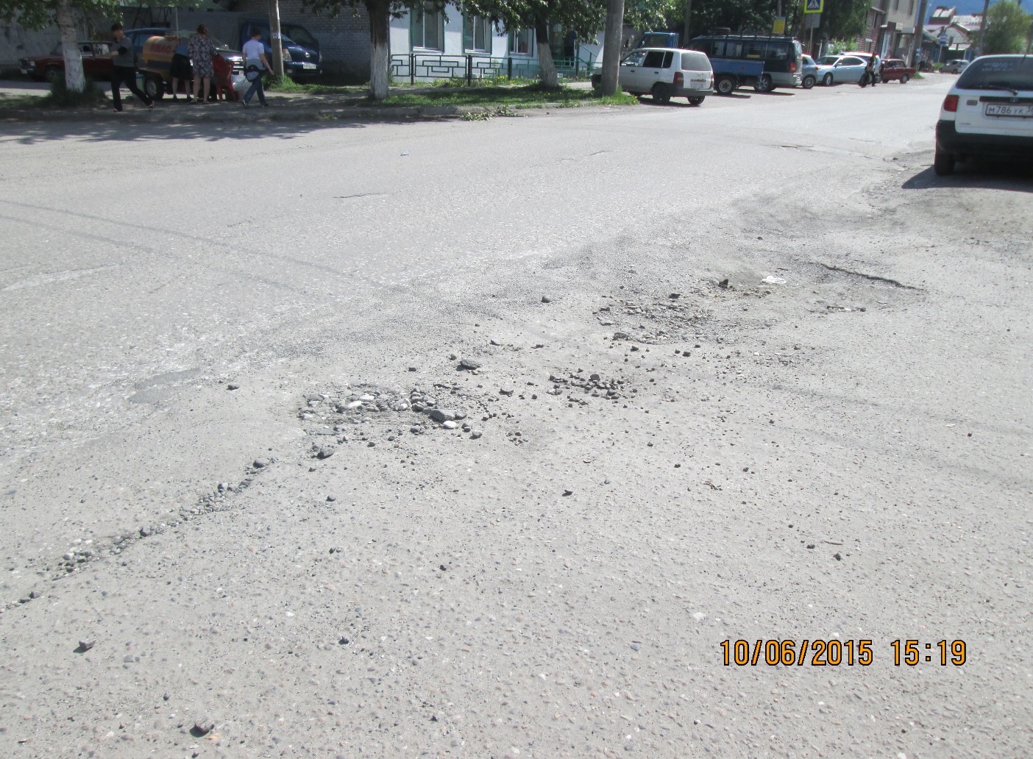
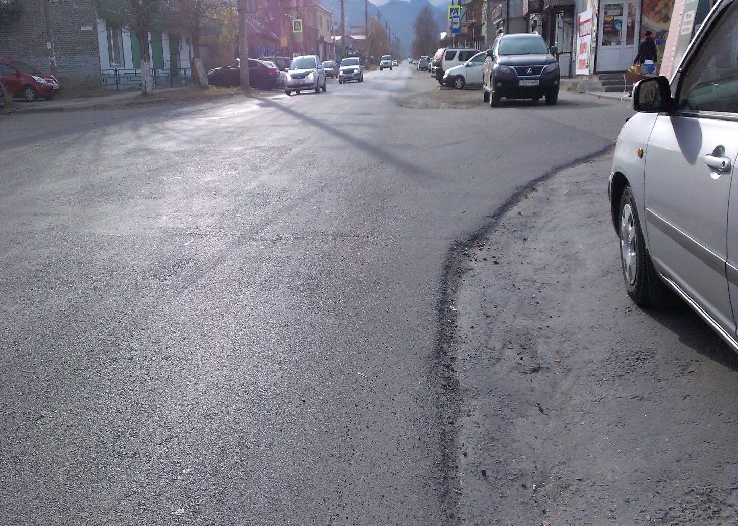
Ремонт и содержание участка автомобильной дороги по ул. Парижской Коммуны от д. № 7 до д. № 36 по ул. Комсомольской.
ДО
ПОСЛЕ

Slide 12
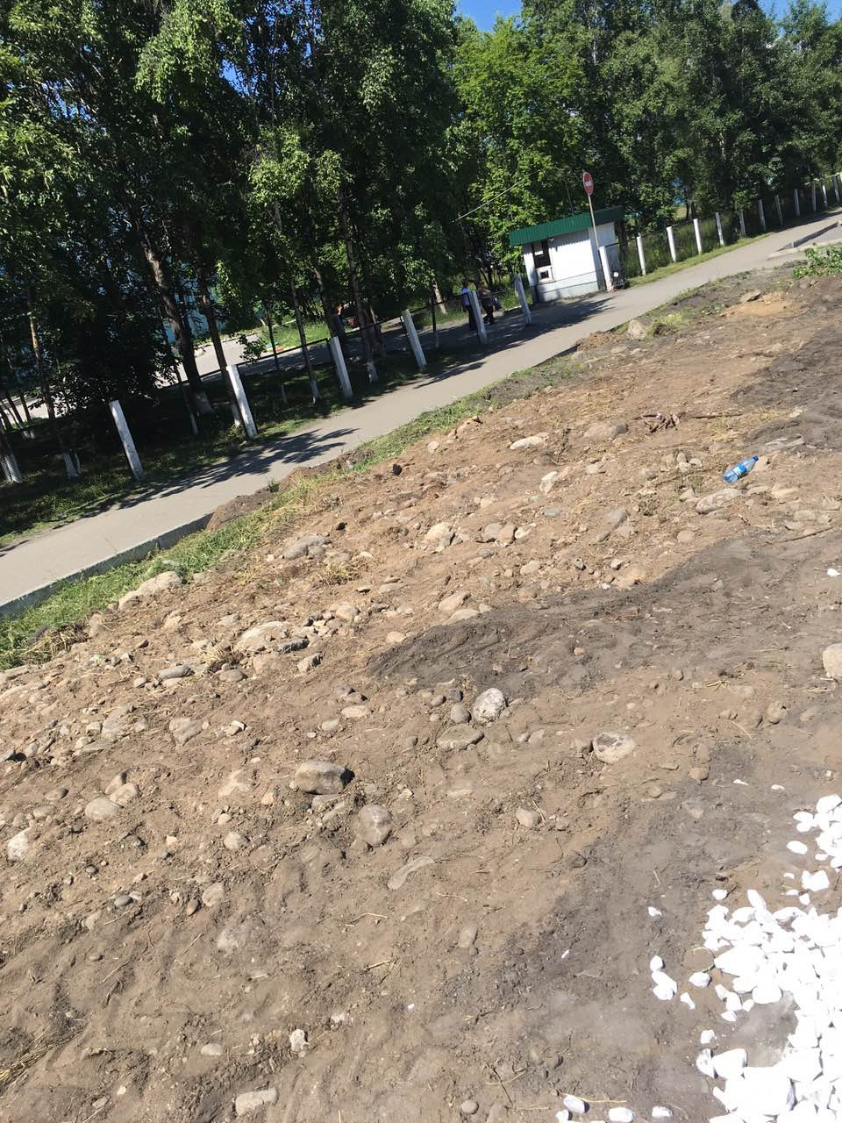
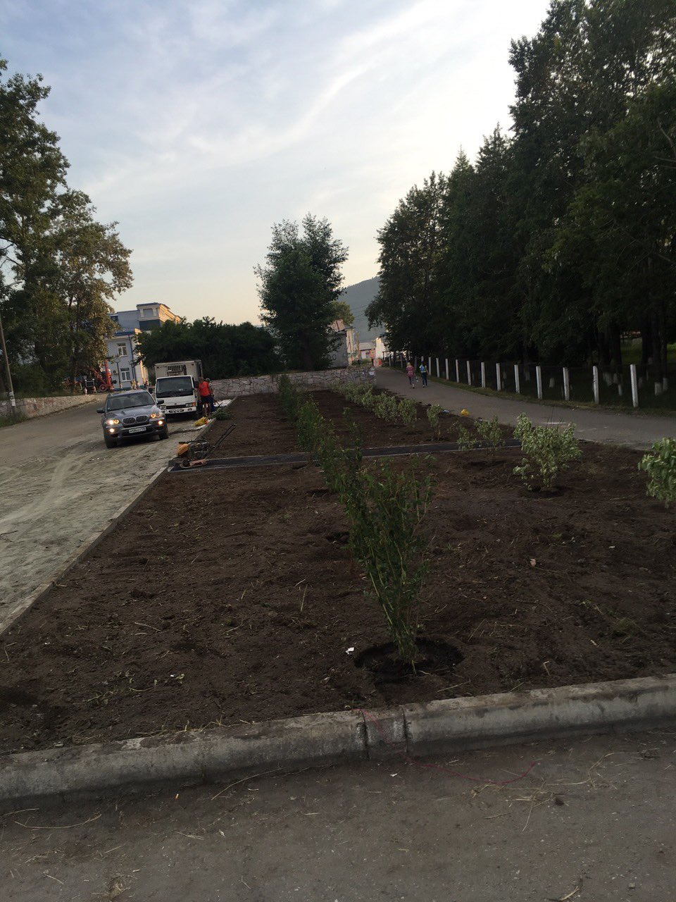
Благоустройство территории в г. Слюдянке от д. № 23А по ул. Советская до д. № 1Б по ул. Бабушкина.
ПОСЛЕ
ДО

Slide 13
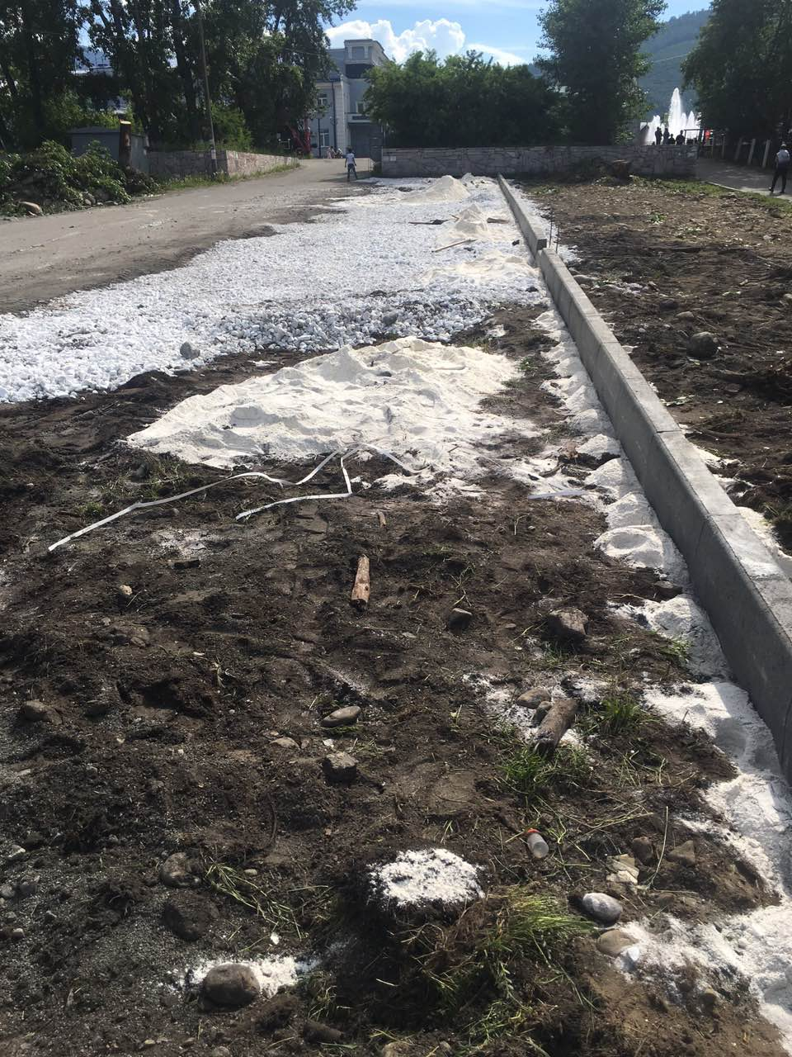
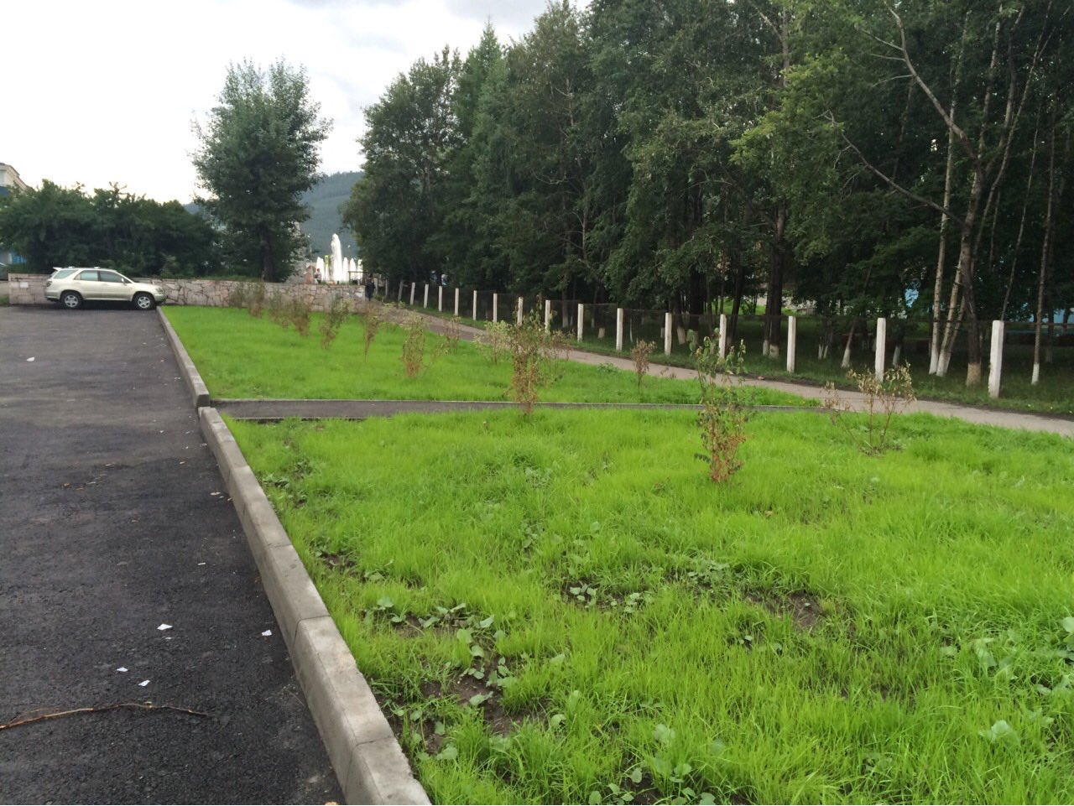
Благоустройство территории в г. Слюдянке от д. № 23А по ул. Советская до д. № 1Б по ул. Бабушкина
ДО
ПОСЛЕ

Slide 14
Дополнительные мероприятия перечня проектов народных инициатив на экономию, образовавшуюся в результате проведения аукционов

Slide 15
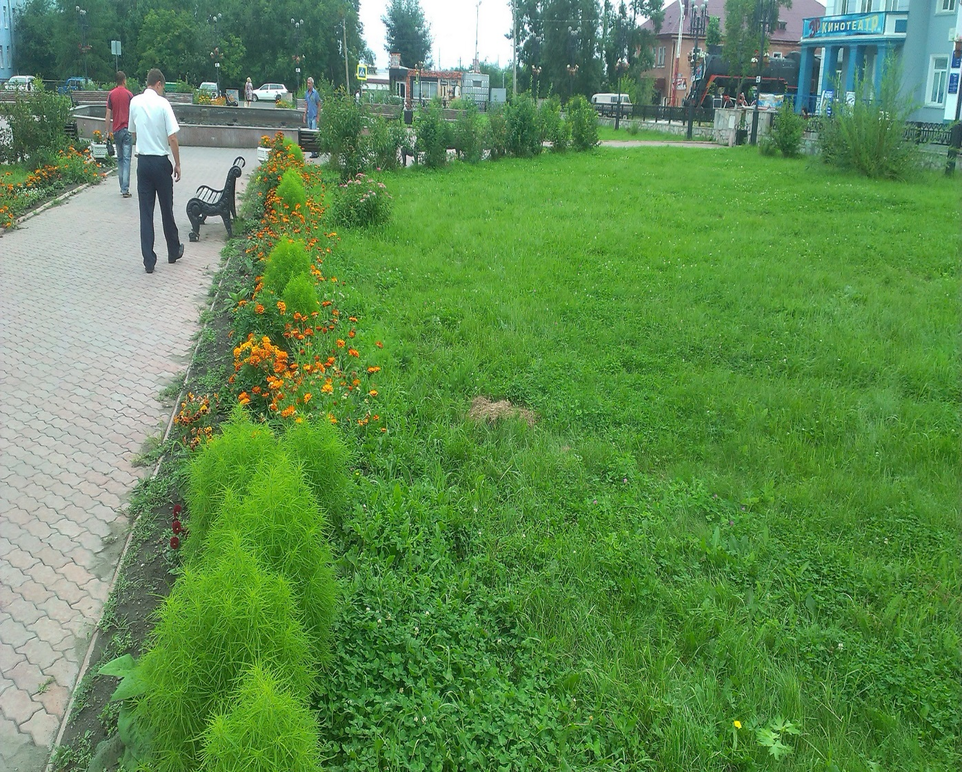
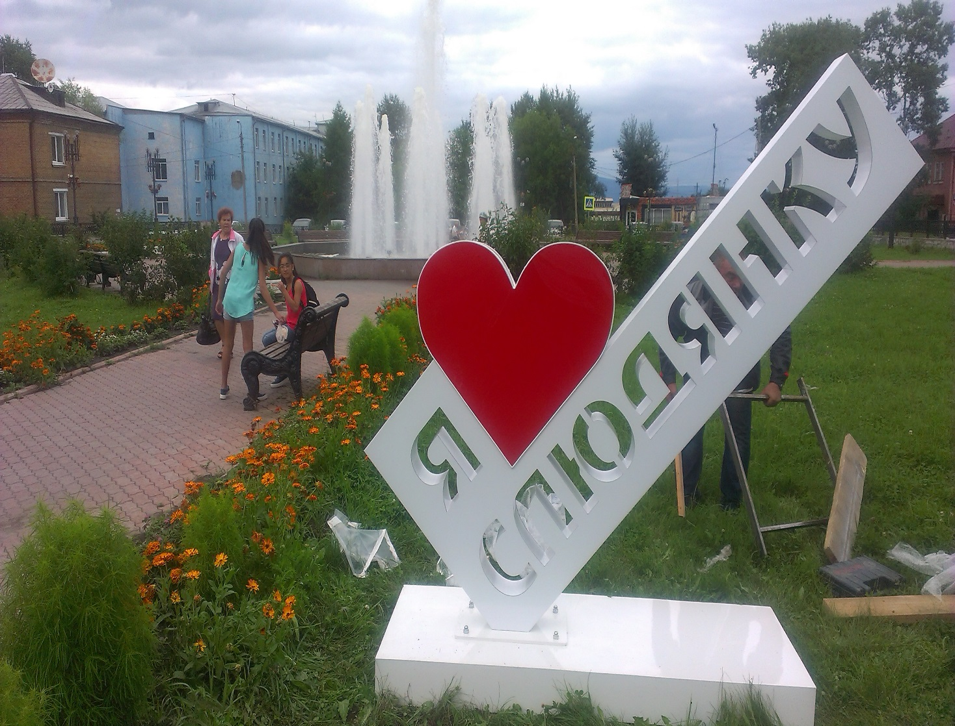
Установка стелы "Я люблю Слюдянку" на центральной площади в г. Слюдянке к 80-ти летию присвоения статуса города.
ДО
ПОСЛЕ

Slide 16
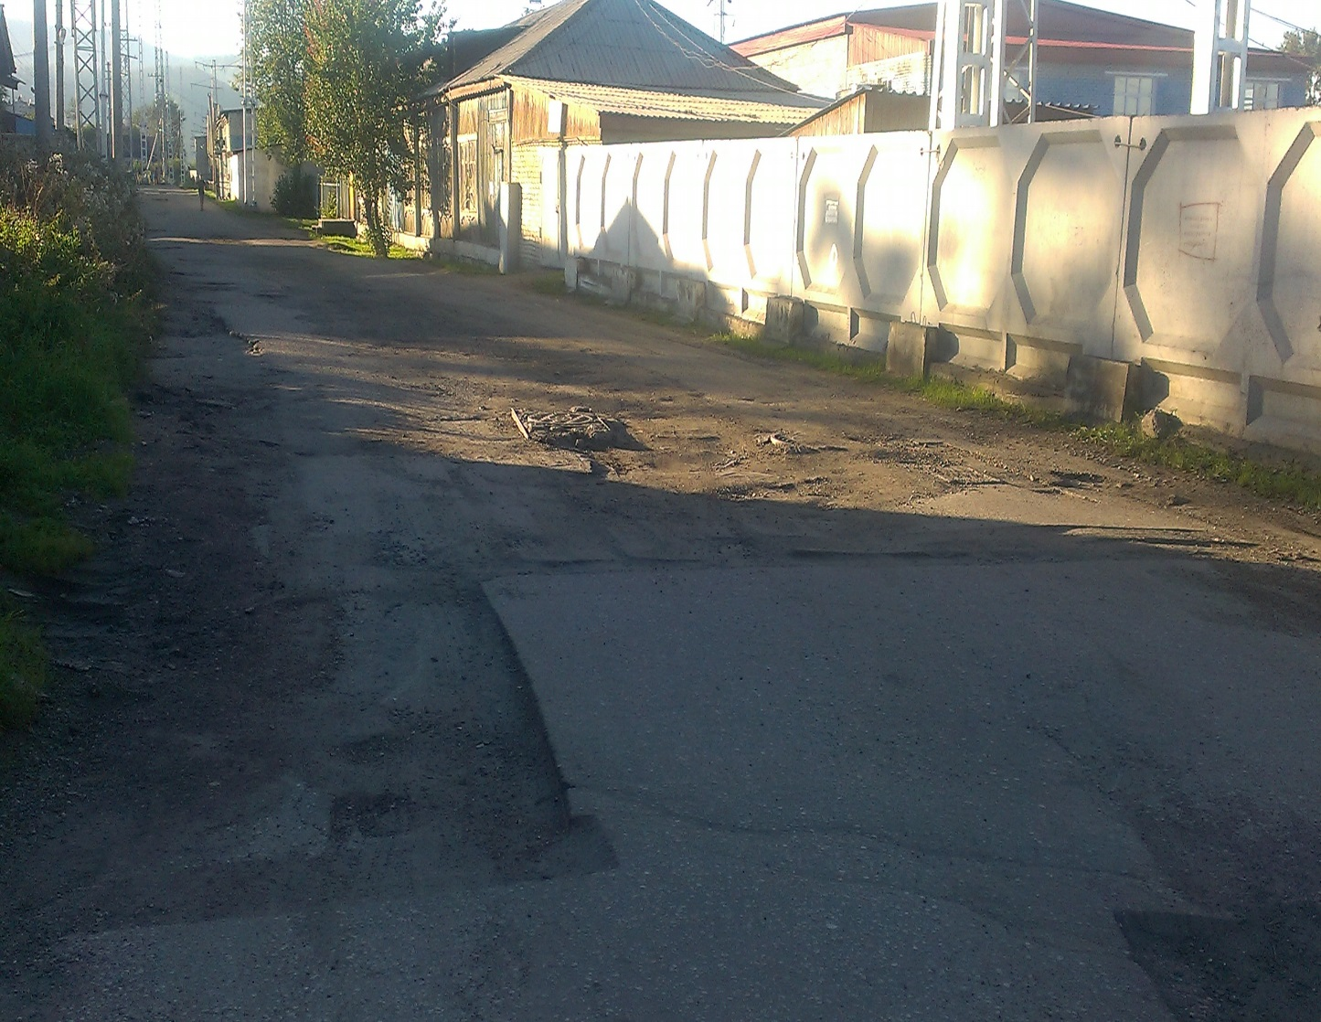
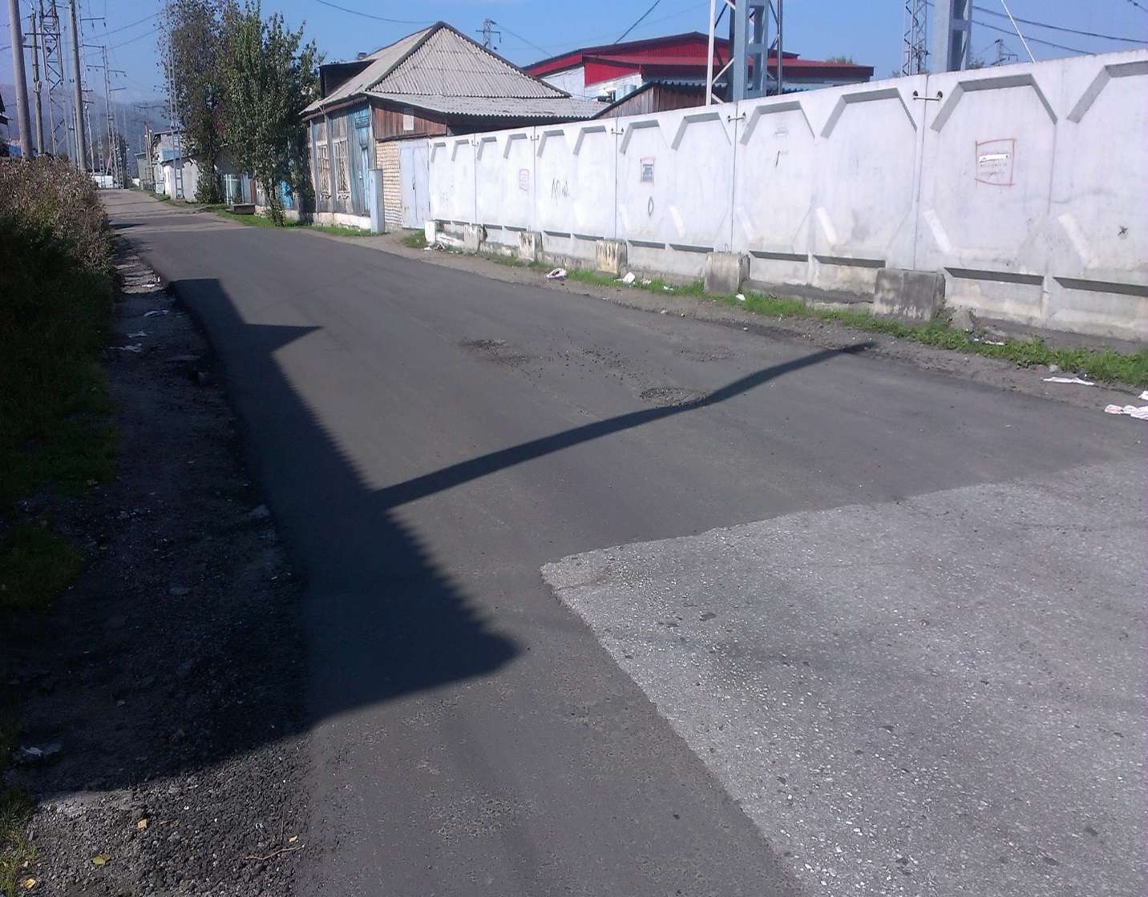
Ремонт участка автомобильной дороги в г.Слюдянке по ул. Бабушкина от дома № 1 до дома № 24
ДО
ПОСЛЕ

Slide 17
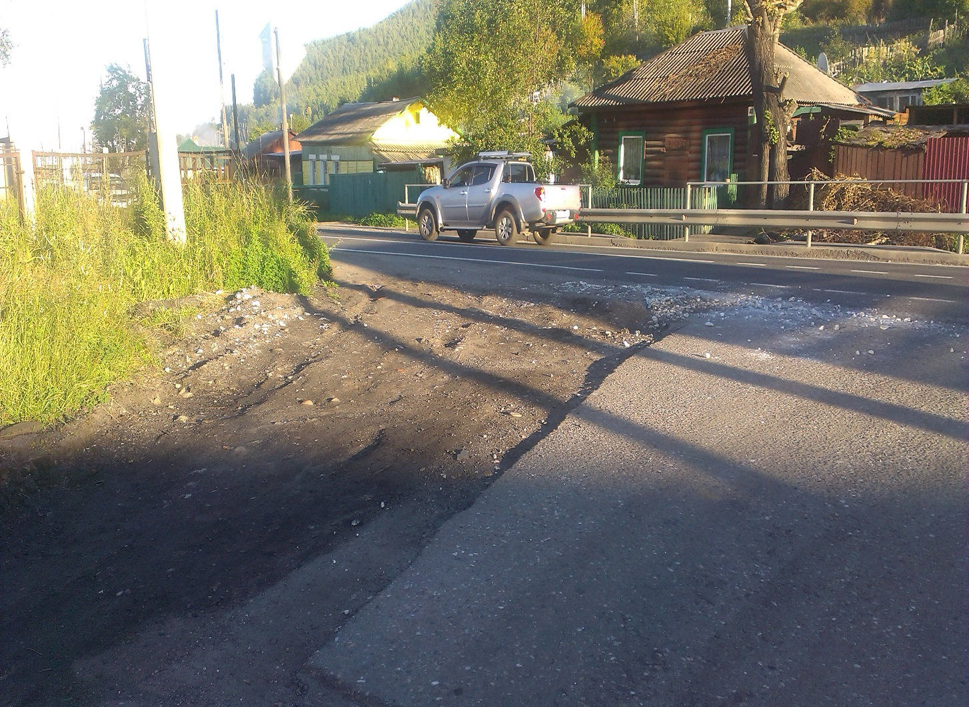
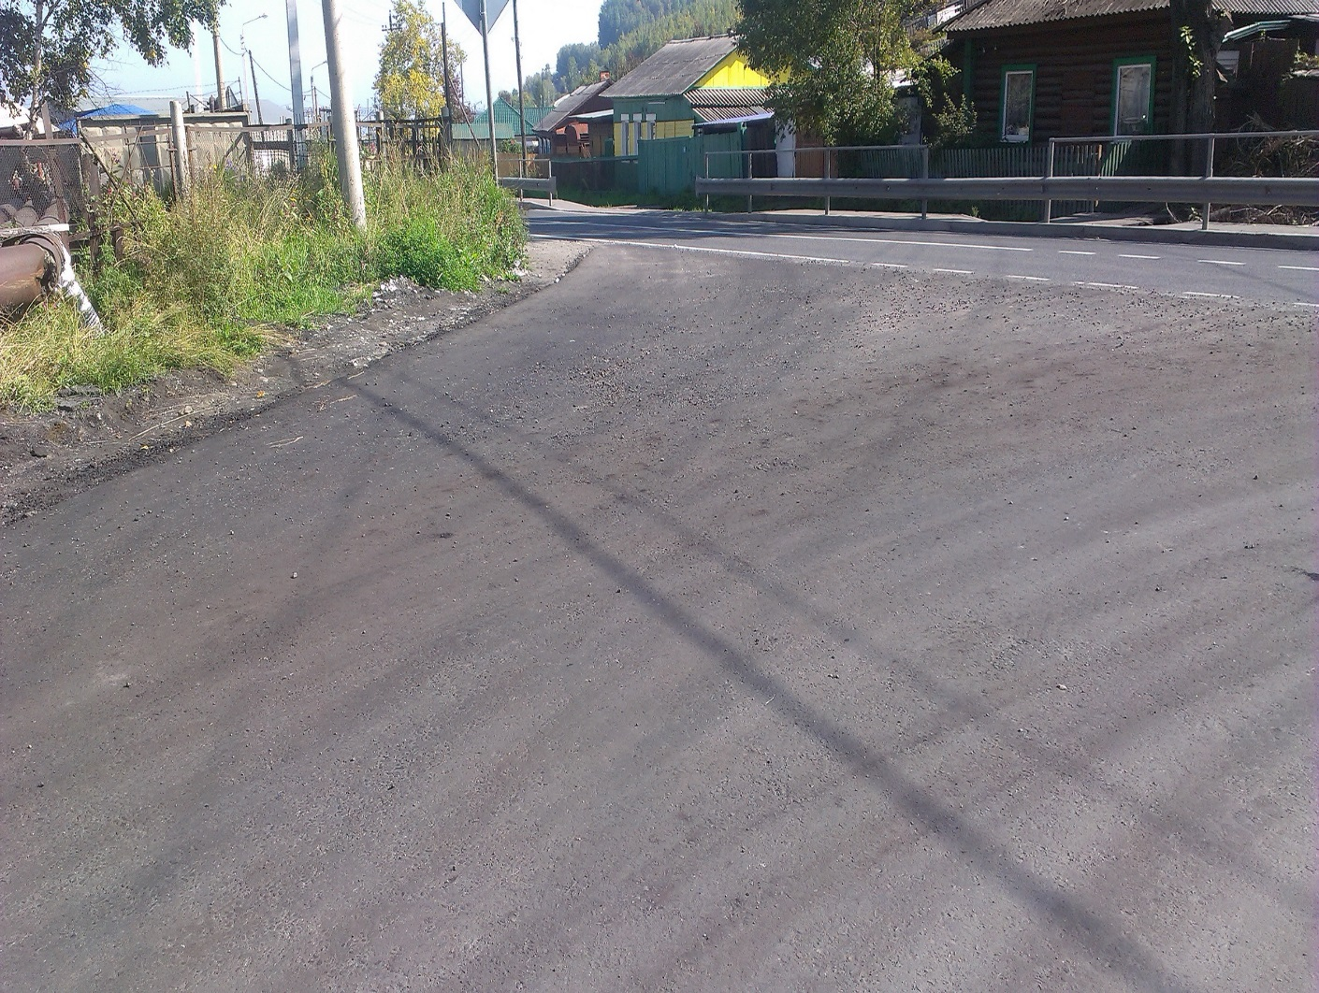
Ремонт участка автомобильной дороги в г.Слюдянке по ул. Бабушкина от дома № 1 до дома № 24
ДО
ПОСЛЕ

Slide 18
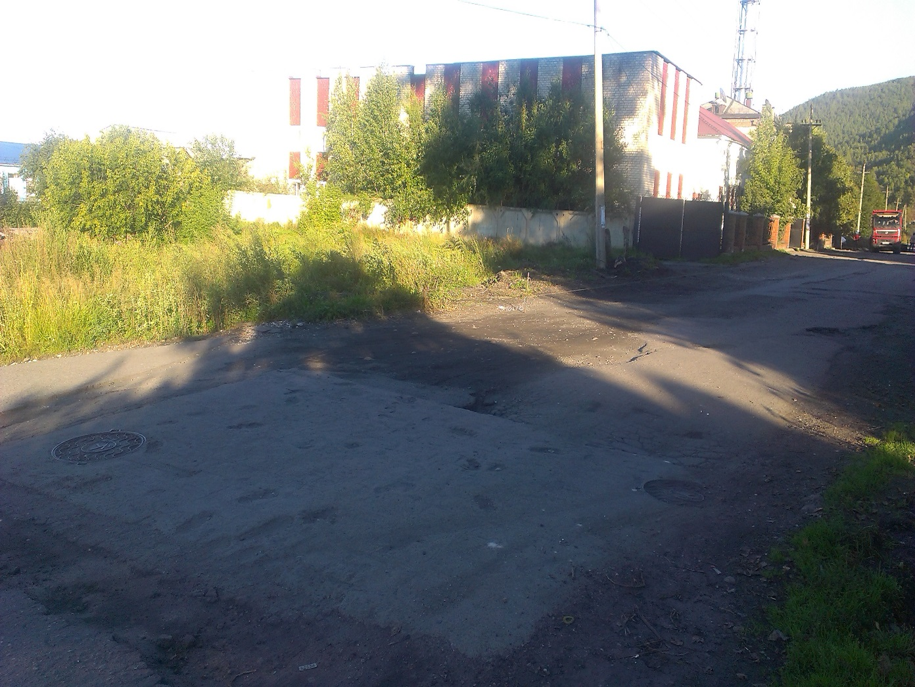
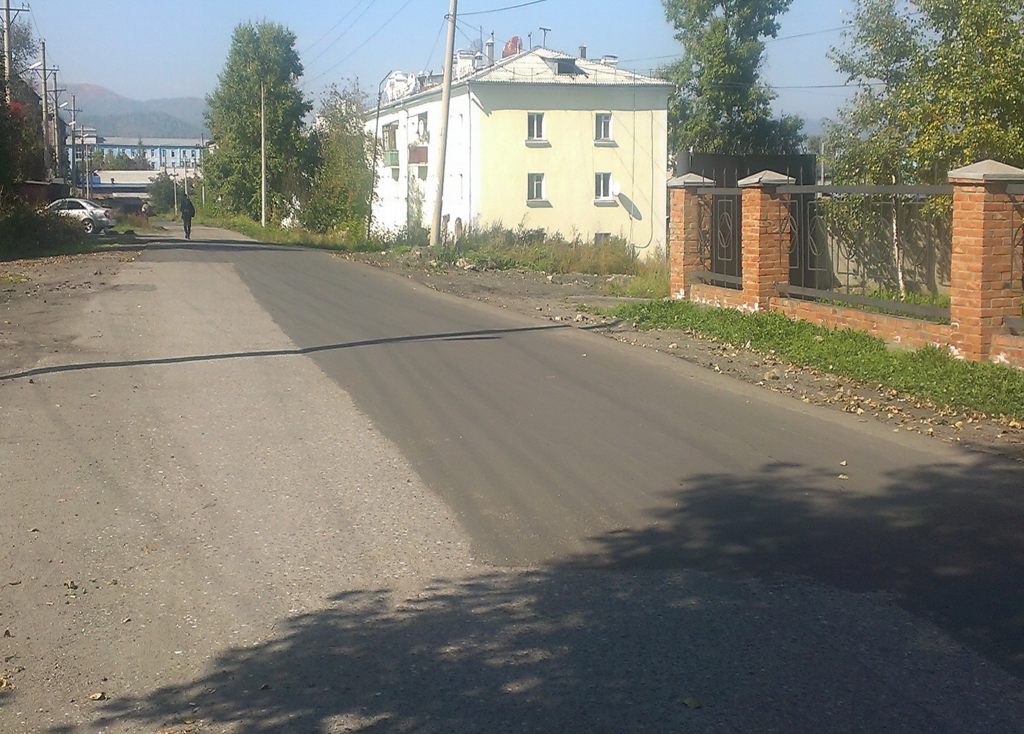
Ремонт участка автомобильной дороги в г.Слюдянке по ул. Бабушкина от дома № 1 до дома № 24
ДО
ПОСЛЕ

Slide 19
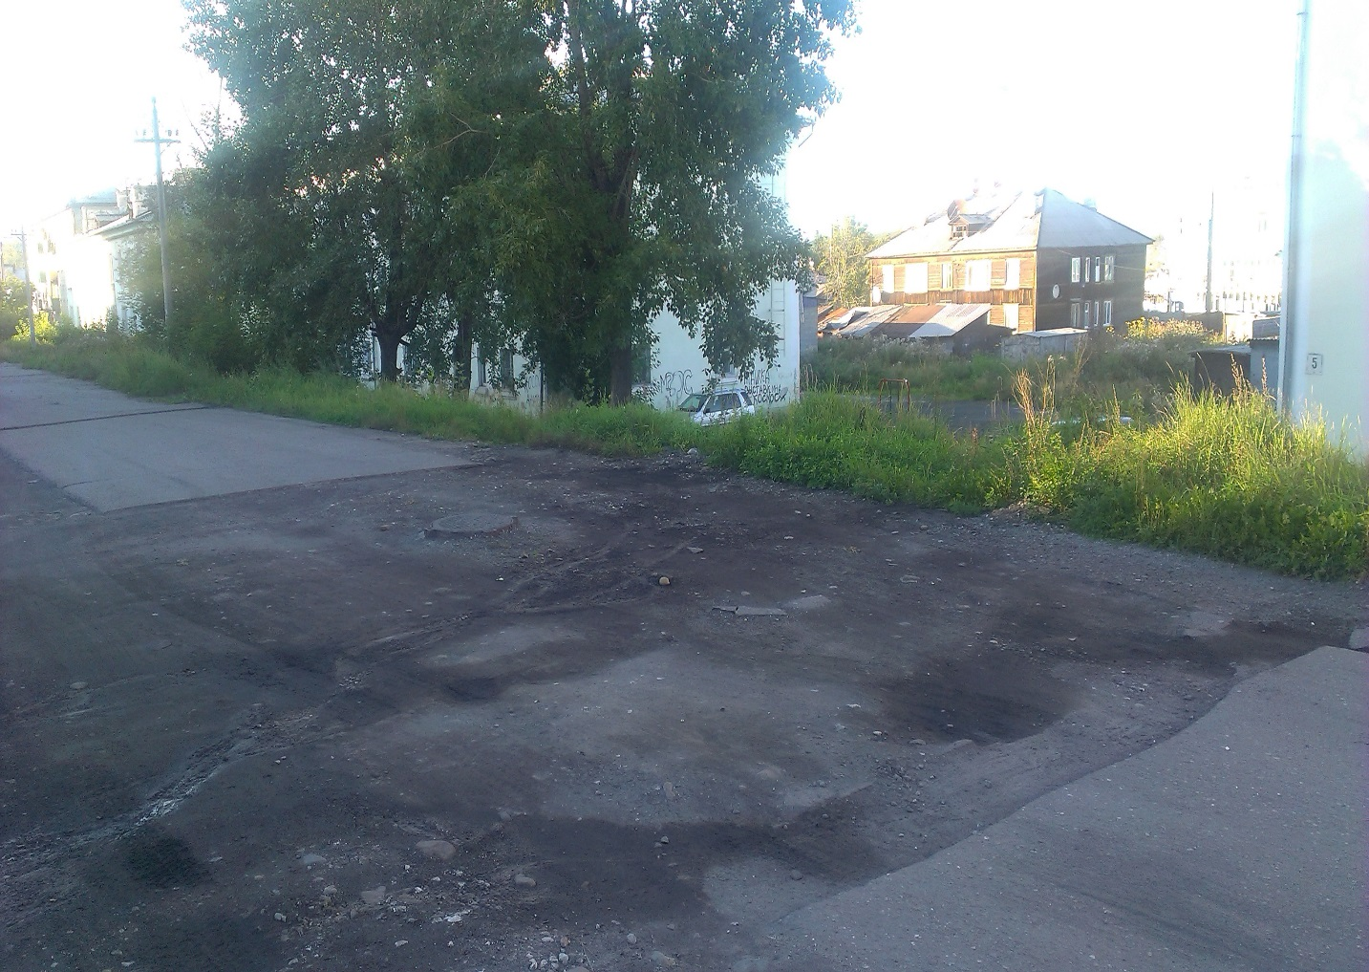
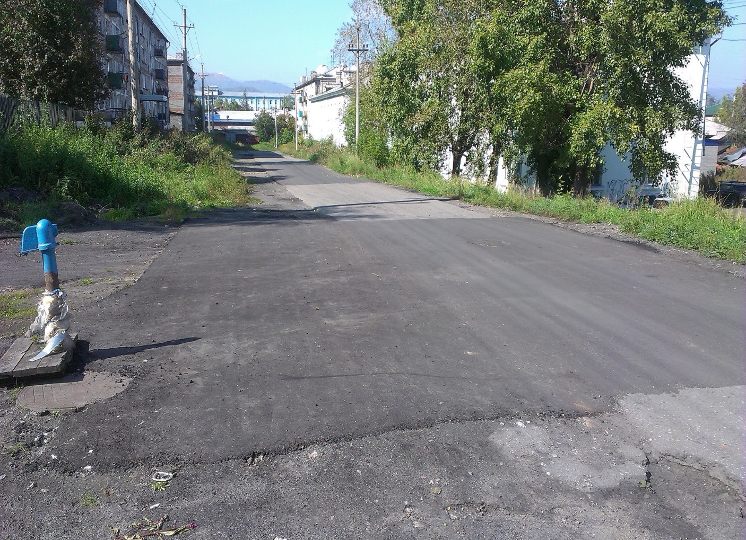
Ремонт участка автомобильной дороги в г.Слюдянке по ул. Бабушкина от дома № 1 до дома № 24
ДО
ПОСЛЕ

Slide 20
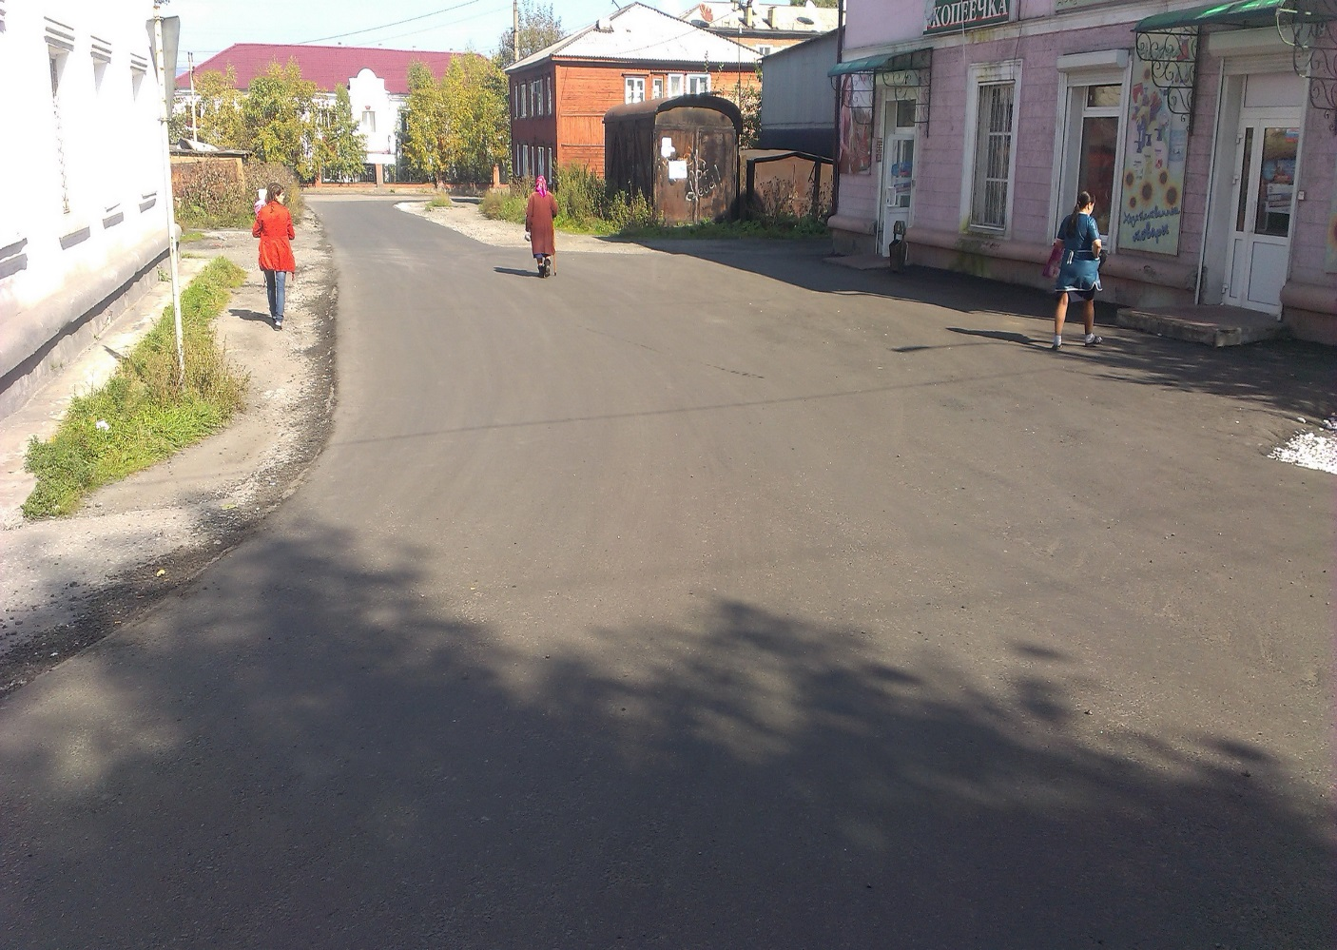
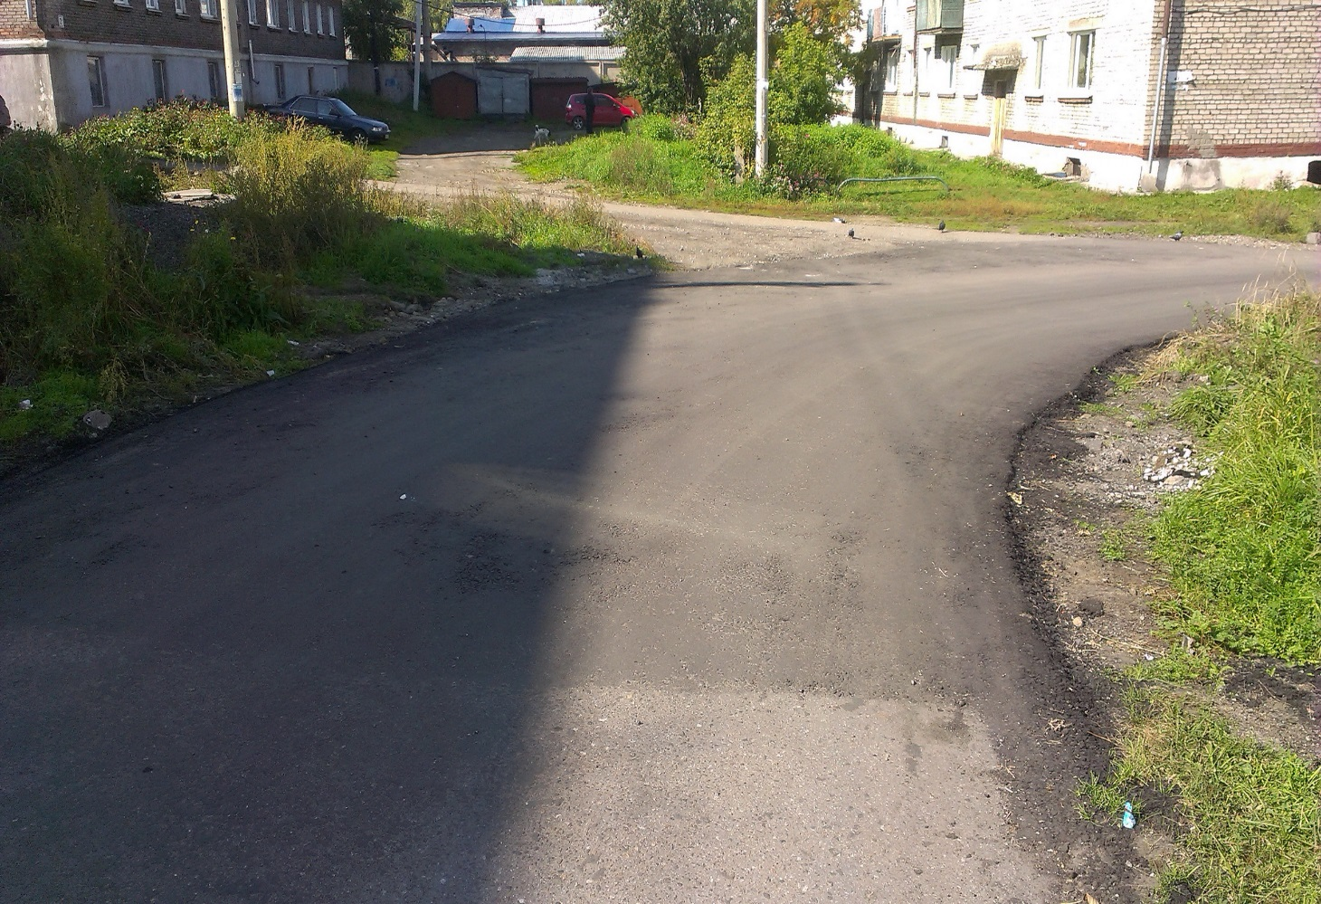
Ремонт участка автомобильной дороги в г.Слюдянке по ул. Бабушкина от дома № 1 до дома № 24
ПОСЛЕ
ПОСЛЕ

Slide 21
Благодарю за внимание!

